Slide 1

Szociális képzések rendszerének modernizációja TÁMOP-5.4.10-12/
1-2012-0001
Az Apor Vilmos Katolikus Főiskola szerepe a kiemelt projektben

Slide 2

A projekt célkitűzései
„A konstrukció kiemelt célja a gyermeki jogokra figyelemmel, a családjukban nem nevelhető gyermekek egységes képzettségi szintű professzionális befogadó szülőknél történő elhelyezési lehetőségének bővítése, a befogadó szülői ellátás szakmai színvonalának növelése képzések, továbbképzések útján.”
(részlet a projekt Megvalósíthatósági tanulmányából, 93. o.)
→ A tananyagfejlesztés fő célkitűzése:
befogadó szülők képzettségének, ismeretrendszerének, pedagógiai érzékenységének és készségeinek gazdagítása
az OKJ előírásai, a Nevelőszülő szakképesítés szakmai és vizsga-
követelményei alapján
érteni és megérteni a befogadott gyermekeket
a magasabb képzettségi szint által a foglalkoztatottság növekedése

Slide 3
Az Egység elve A projektben
„A program kidolgozóinak meggyőződése, hogy a gyermek nevelésében érintettek felkészítésének egységes rendszerben, egységes szemlélettel történő kezelése nagymértékben hozzájárul a befogadó szülői hálózatok működésének eredményesebbé tételéhez, az érintett családok helyzetének sikeresebb alakulásához.”
(részlet a projekt Megvalósíthatósági tanulmányából, 127. o.)
Egymásba fonódó, egymásra építkező szerepkörök és tematika a következő célcsoportok számára:
- nevelőszülők
- befogadó szülőket segítő szakemberek
- gyermekvédelmi gyámok
- helyettes szülők
- vér szerinti szülők

Slide 4
A tananyagfejlesztés eredményei
Oktatói segédanyagok és hallgatói tananyagok
21 kötet
közel 3000 nyomtatott oldalon
bővített tartalommal elektronikus tananyag-tárházban
www.avkf.hu/kotetek
Diasorok és szemléltetőeszközök
Internetes feladatsorok
Fogalomtár
Az Apor Vilmos Katolikus Főiskola végezte továbbá az ismeretanyagnak, valamint annak módszertani sajátosságainak átadását
a képzők részére

Slide 5
Kötetek

Slide 6
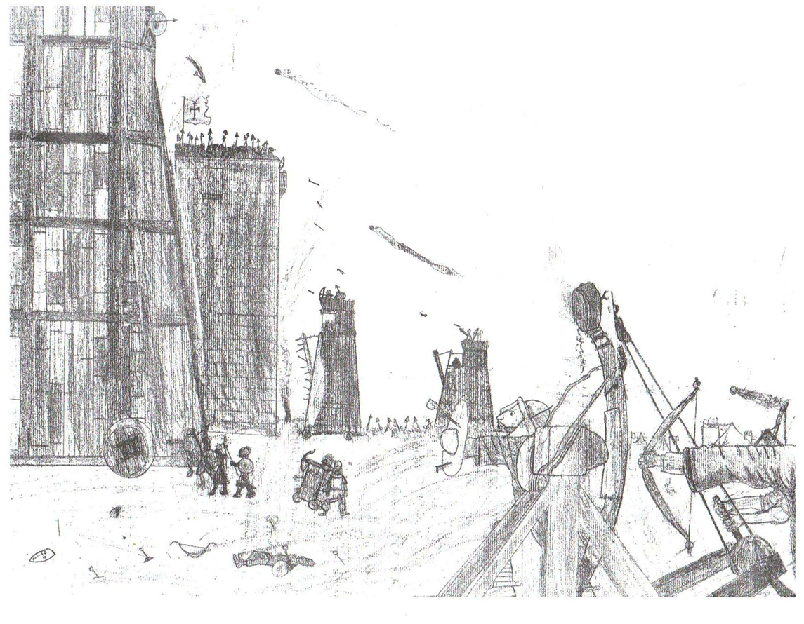
A tananyagfejlesztés fő területei I.
I. Elszakadás az otthontól
A gyermek élményei:
* krízis: válság és változás
* bizonytalanság – új szokásrend
* bizalmatlanság – új kapcsolatok
A befogadó család támasza:
* megőrizni a személyes múltat
* korábbi élmények, szokások elfogadása
* minél kevesebb változás
* fokozatosság, „idő” az ismerkedésre
* biztonságélmény nyújtása

Slide 7
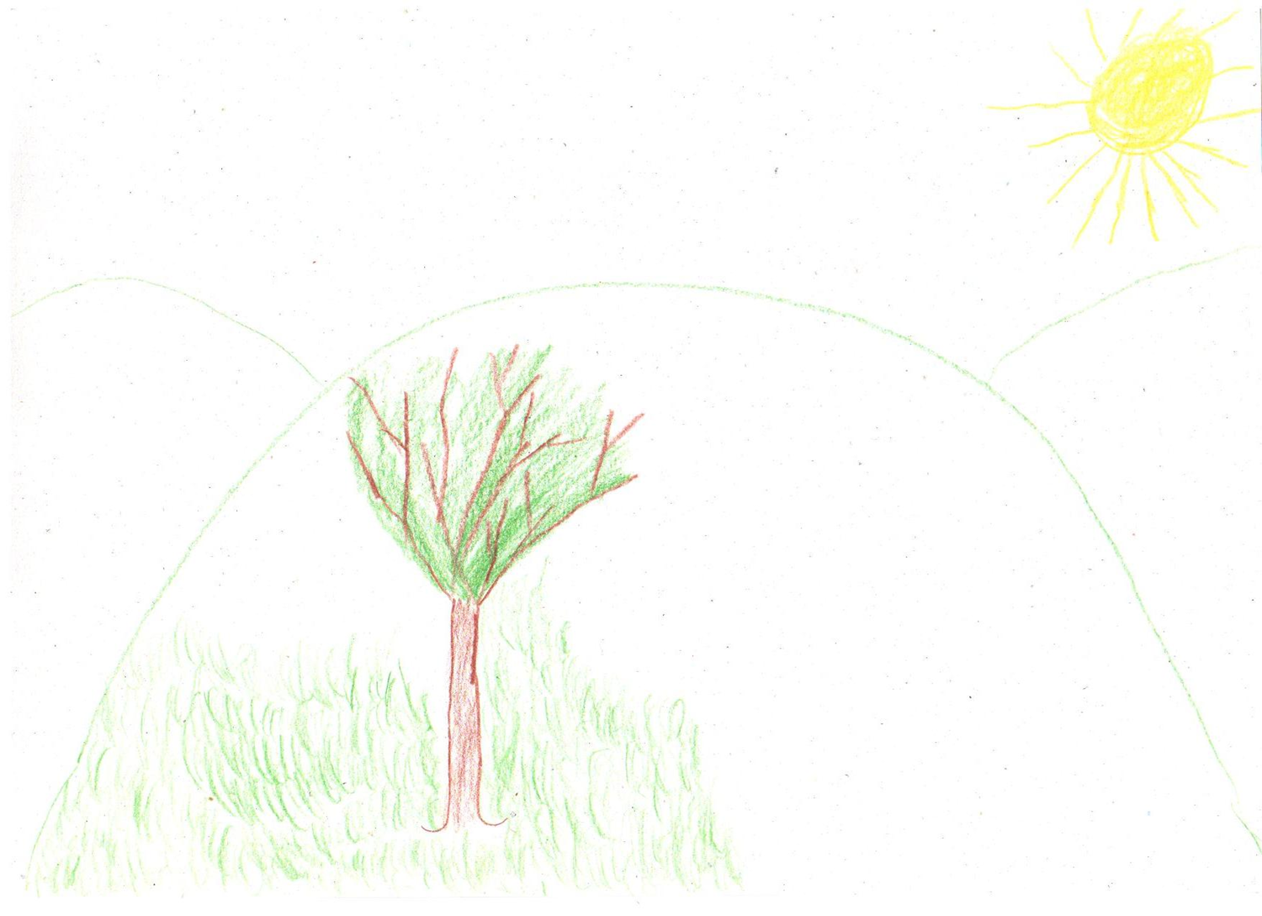
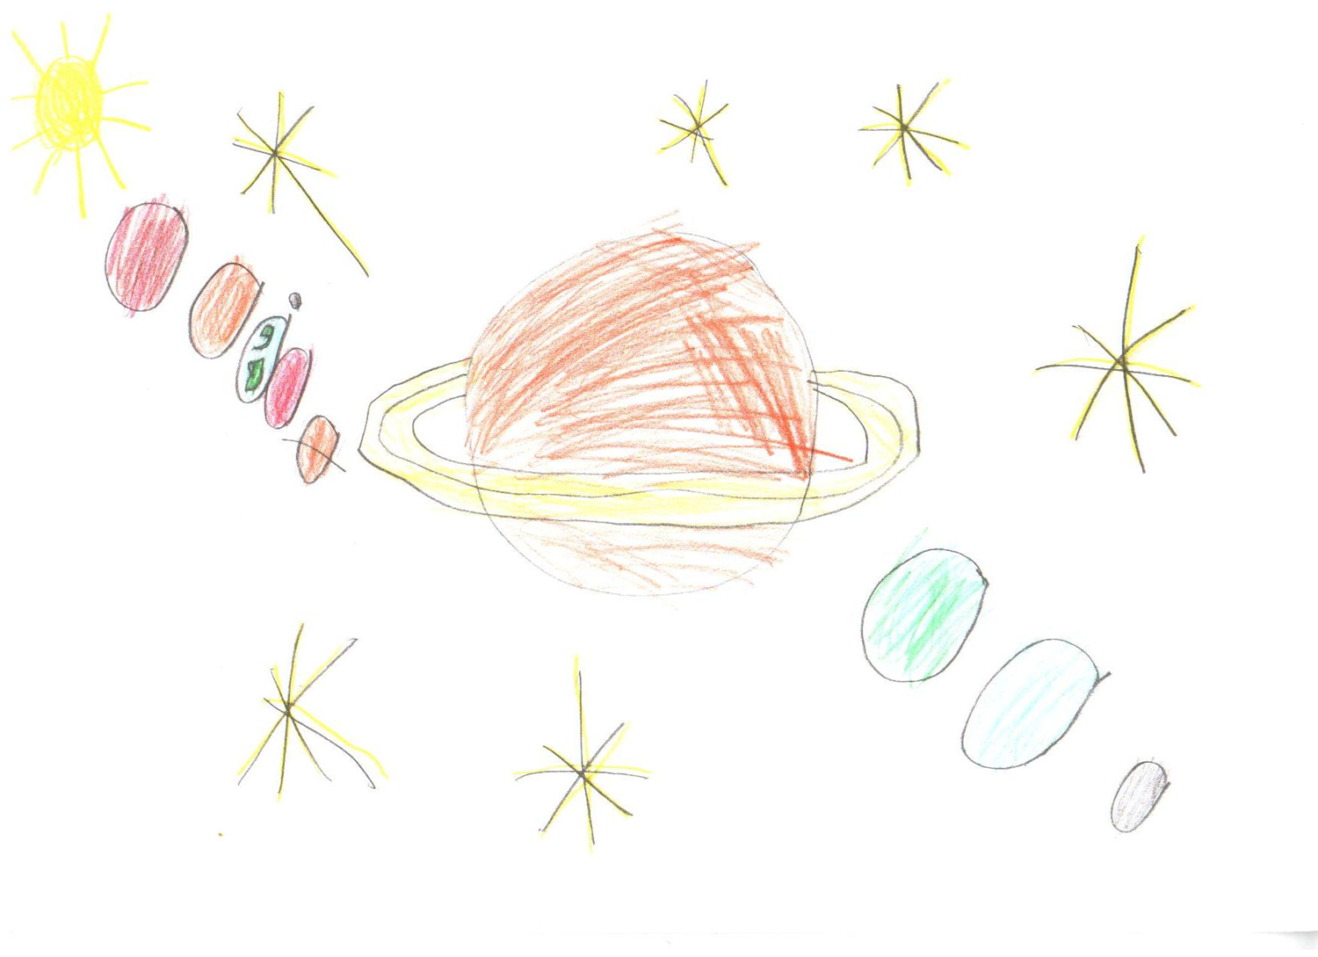
A tananyagfejlesztés fő területei I.
II. Az új otthon megtalálása – új szokásrend és értékek
A gyermek élményei:
* Ki vagyok én? Milyen vagyok?
* Hol a helyem a világban?
* elfogadni
* nyitni és alkalmazkodni
A befogadó család támasza:
* megnyugtató környezet
* kiszámíthatóság, keretek
* biztonságot nyújtó elérhetőség

Slide 8
A BEFOGADÓ SZÜLŐK LEGFŐBB FELADAT- ÉS SZEREPKÖREI
Befogadás - elfogadás
Gondozás - nevelés
Hazagondozás
„Jó nevelő az, akinek a környezete is jóvá válik.”
Böjte Csaba

Slide 9
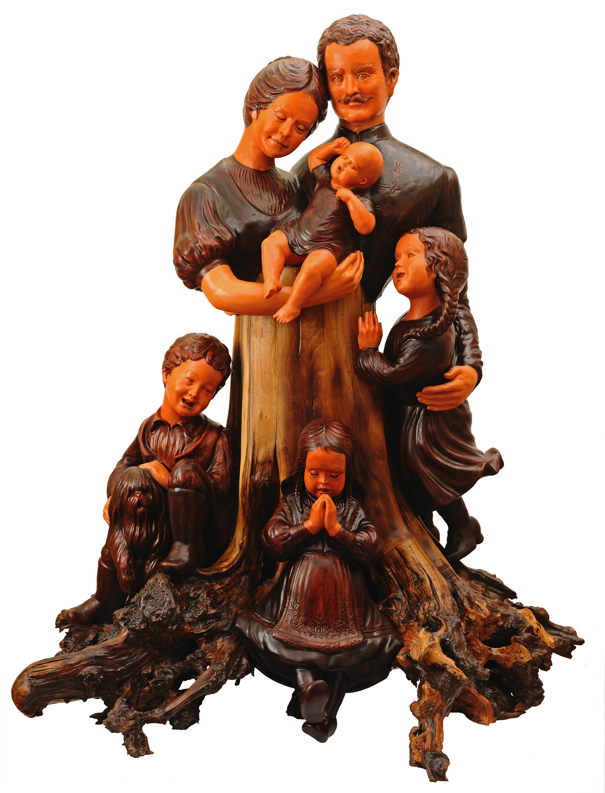
Magyar Család
Alkotó: Józsa Judit kerámiaszobrász
Fotó: Gedai Csaba fotóművész
Tulajdonos: Belvárosi Nagyboldogasszony Főplébániatemplom

Slide 10
„Édesapám nem erőltetett semmit, hanem nagyon jó érzéssel és ráhangolódással irányította, hogy miket olvassak, vagy hogy hogyan kell egy-egy technikai dolgot megtanulni az agyagozásban. … Nagyon jó ráhangolódással volt arra, hogy melyikünk mire rezdül, melyikünk mire nyitottabb. Ráérzett arra, hogy kinek mi megy jobban, és azt a területet erősítette, támogatta technikailag, és annak megfelelő könyveket tett le az asztalomra.”
(Józsa, 2014)
→ érzékeny, válaszkész figyelem és iránymutatás egysége

Slide 11
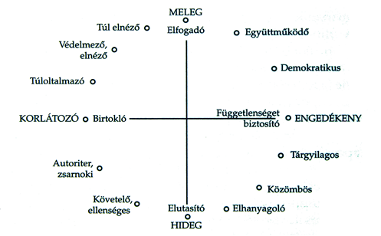
A tananyagfejlesztés fő területei II. gondozás-nevelés
Érzelmi melegség és rezonancia
Szükségletekre hangolt nevelés
Keretek, határok támaszt nyújtó szerepe
„Melegházhatás”
Tanuláselméleti alapok
a viselkedés formálásában:
modellkövetés és azonosulás
pozitív megerősítés

Slide 12
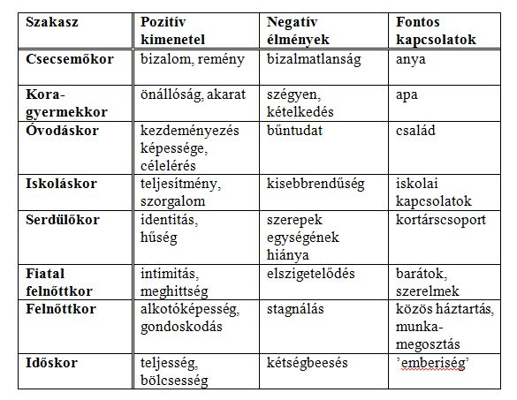
Érzelmi–kapcsolati alapok építése, személyiségfejlesztés

Slide 13
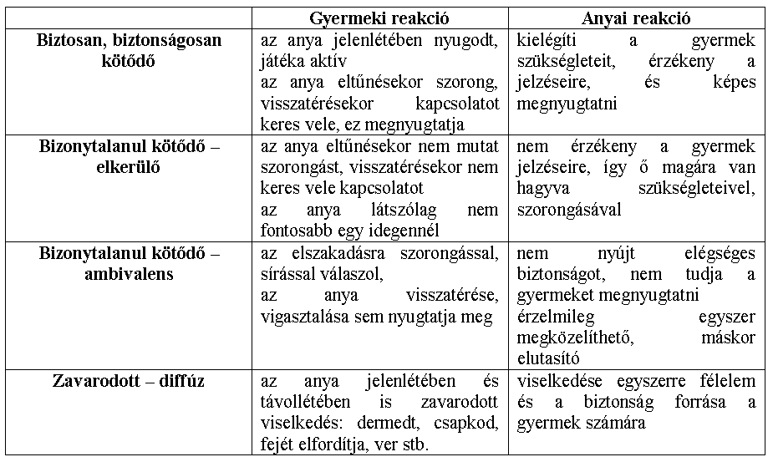
Érzelmi–kapcsolati alapok építése, személyiségfejlesztés
Kötődés, ráhangolódás

Slide 14
A tananyagfejlesztés fő területei III.
A családterápia szemlélete
A család mint rendszer
Kölcsönös egymásra hatás
Új belső egyensúlyra törekvés
Állandóság és változás
Alrendszerek és határok
→ CSALÁDTERÁPIÁS SZEMLÉLET ALKALMAZÁSA
pl. „főkönyv” készítése, kölcsönös kérés, átkeretezés, cirkuláris kérdések

Slide 15
A tananyagfejlesztés fő területei III.
A családterápia szemlélete
A diszfunkcionális család:
Kevés figyelem a tagok egyéni meglátásaira
Határok sajátosságai – zárkózás, merevség
Belső ellenállás, nem egységes célok
Kettős kötés
Sajátos kapcsolatok - koalíció
A családi szeretetközösségben lehetőség nyílik
az egymásra hangolódásra, az együttműködés készségének formálására is

Slide 16
A keresztény család feladatai
Familiaris Consortio 3. rész 26. pont:
„A családban mint személyek közösségében igen nagy gondot kell fordítani a gyermekre azáltal, hogy tiszteletben tartják személyi méltóságát, nagyra becsülik, és nemes akarattal oltalmazzák jogait.
Ezt minden gyermekről el kell mondanunk, de annál inkább hangsúlyoznunk kell,
minél kisebb a gyermek,
minél több segítségre szorul,
illetve beteg vagy nyomorék.”

Slide 17
Különleges ellátási igényű gyermek a Befogadó családban
• 3 év alatti gyermekek gondozása-nevelése
  érzelmi ellenálló képesség fejlesztése
  szenzitív válaszkészség szerepe a gyermeki bizalom formálásában
  a megismerési folyamatok, a képességfejlesztés alapjai
  a kisgyermekkor sajátosságaira épülő gondozás és annak eszközei
• Fogyatékos gyermekek gondozása-nevelése
  a különböző sérültséggel rendelkezők személyiségének világa
  a fogyatékos gyermeket nevelő családok jellegzetességei
• Tartós beteg gyermekek gondozása-nevelése
  betegség és betegszerep, hospitalizáció és a család fontossága
  a krónikus beteget nevelő család mint rendszer változása
  a betegséggel való sikeres megküzdés sajátosságai

Slide 18
Speciális ellátási igényű gyermek a Befogadó családban
• Súlyos pszichés vagy disszociális tünetekkel rendelkező gyermekek gondozása-nevelése
  normalitás és pszichés zavarok főbb jellegzetességei
  a segítés lehetőségei és a befogadó szülők szerepe a tünetek csökkentésében
• Pszichoaktív szerekkel küzdő gyermekek, fiatalok gondozása-nevelése
  a drogfogyasztó személy családja mint rendszer jellegzetességei
  a befogadó szülők szerepe a drogfogyasztó karrier, az addikció-spirál folyamatában

Slide 19
„Mindannyian tudjuk, hogy az otthon nemcsak négy falat, tárgyakat jelent, az otthon menedék. Az az ember, akinek van hová - és van kihez - hazamenni, mindenkor könnyebben viseli az élet konfliktusait, csapásait. Az otthon számomra azt is jelenti, hogy valaki meghallgat, valaki megvigasztal.”
Szabó Magda

Slide 20
A tananyagfejlesztés fő területei IV.
A humanisztikus szemlélet
Legfőbb cél: hozzásegíteni a másik személyt kibontakozásához
Ennek érdekében:
Elfogadás szerepe
Ráhangolódás fontossága
Egységben önmagunkkal
→ HUMANISZTIKUS TECHNIKÁK ALKALMAZÁSA
értő figyelem, érzések megnevezése és tükrözése, „ajtónyitogatók”,
a coaching szemléletének beépítése, konstruktív konfliktuskezelés

Slide 21
Bízni a gyermek fejlődőképességében
Az Egyház Társadalmi Tanításának Kompendiuma 239. alapján:
„A szülői szeretet normává válik a gyermek számára:
itt sajátítja el az állhatatosságot, a jóindulatot, az érdek nélküli gondolkodást, és az áldozatos lelkületet.”

Slide 22
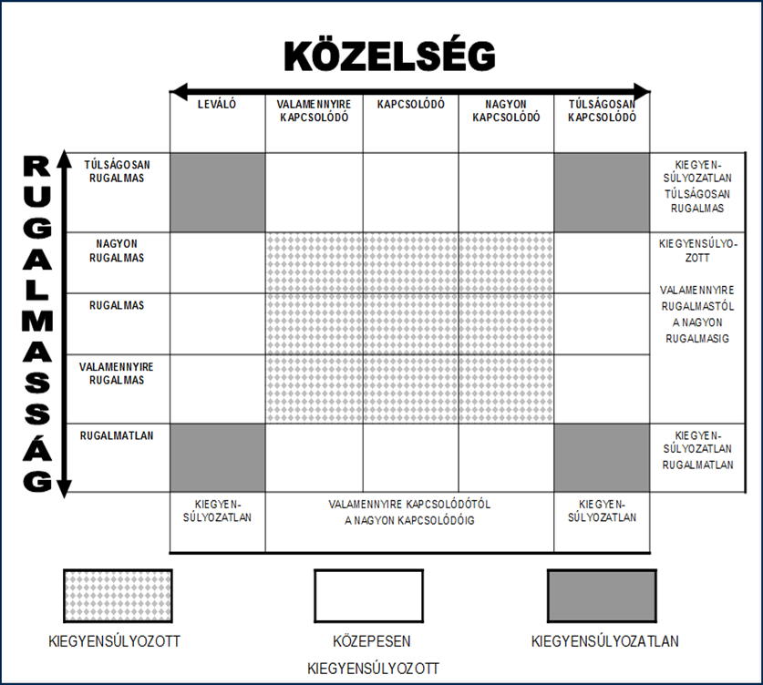
Bízni a Befogadó család fejlődőképességében
Mi szükséges ehhez:
közös felkészülés
a gyermek érkezésére
rugalmas határok
változtatható szokás-
és szabályrend
engedni kapcsolódni
és elvonulni is
(Olson és Gorall, 2002)

Slide 23
Bízni a gyermek vér szerinti családjának fejlődőképességében
befogadó szülők tevékenységének fő célja: a gyermek hazagondozása
→ kapcsolat a gyermek származási családjával
tevékenységük így sajátos családgondozói tevékenység
része a gyermek és származási családja kísérése is az újabb változásban
egyúttal a projekt kiemelt figyelmet fordít a származási családra, a vér szerinti szülők gyermeknevelési készségeinek formálására is

Slide 24
A tananyagfejlesztés további tartalmi egységei
Alapvető gyermekvédelmi, jogi – pl. gyermek-, család-, munkajogi – ismeretek
Alapvető jártasság a testi-lelki egészség fejlesztésében
Idegen nyelvi ismeretek, nyelvtanulás fontosságának beépülése
Továbbá a tananyag-tárház felületén újabb fejezetek néhány példája:
az érzelmi ráhangolódásról, a bántalmazásról, a megküzdésről, a hit szerepéről,
a családi szeretetnyelvekről, az erőszakmentes kommunikációról
új módszertani segédletek pl. a gyermekrajzok, a mesék, a zene világáról, segítő eszközként való alkalmazásáról
  a TÁMOP 5.4.1. projekt eredményeként: az esetmenedzser szerepe a szükségletekre hangolt segítés folyamatában

Slide 25
A tananyagfejlesztés további Területei
Befogadó szülőket segítő szakemberek tevékenységei és készségei
Gyermekvédelmi gyámok mint életút-felelősök
Helyettes szülők a gyermek vendégként való befogadásának folyamatában

Slide 26
„Megtanultam, hogy az emberek elfelejtik, amit mondasz,
és elfelejtik, amit teszel.
Az egyetlen dolog, amire emlékezni fognak
az, hogy milyen érzéseket váltottál ki belőlük.”
Maya Angelou

Slide 27
KÖSZÖNÖM
A FIGYELMET!

